Slide 1
Chapter 4 Capturing the Requirement
需求似乎耳熟能
详,但做起来还真
不简单,比如”如何
保持需求的完整
性和一致性?”“如何满足需求的扩充？
Contents:
A: eliciting requirements
B: modeling requirements
C: reviewing requirements
D: documenting requirements
Why requirements are so important ?
----sidebar 4.1
What is the requirements?
----Understanding what the customers and
users expect the system to do.

Slide 2
Chapter 4 Capturing the Requirement
接上述问题的讨论：
1.需求如何保持一致？这是一件容易的事情吗？
2.需求的扩充/变更有界限吗？用户怎么看待？
见下面两页的内容：
第一页问题：需求中的“加工”部分的进一步描述
将如何保持一致？
第二页问题：需求扩充/变更的用户签字确认问题！

Slide 3
功能描述 | 实现对现有图档资料的借阅/复制功能，其中借阅是对非电子文档而言的，复制是对电子文档而言的。
支持文件
输入 | 借阅/复制申请信息，包括申请人、申请借阅的资料编号（图号或文件编号）、申请时间、申请原因、备注等 注：可参考附表四.数据规格描述表D110004项目资料信息表、D110005申请表
加工 | 提出图档的借阅/复制申请信息。 对申请信息进行审批，如果审批通过，则进行相应的图档借阅/复制操作，否则返回，重新申请。 对已借阅的图档还有相应的归还功能，记录归还人及归还时间。 借阅/复制操作有日志记录。 注：可参考附表一.业务规程描述表B110402图档借阅/复制
输出 | 借阅/复制操作日志 注：可参考附表四.数据规格描述表D110004项目资料信息表、D110005申请表。
DFD图 | 业务数据流程：

Slide 4
谈谈需求变更的用户签字确认问题
在软件项目执行过程中，需求的变更在所难免。让用户对需求变更签字确认往往是项目组比较头疼的事情之一。一般来说，正常的需求变更还是需要用户签字确认的，当然要做通客户的工作，让客户理解：签字是为了更好的保障开发人员理解真正需求。 一般来说，用户不签字有两种原因： 一. 是用户认为不是变更，是应该做的工作。 二. 是担心承担责任，不愿意签字。

Slide 5
Chapter 4 Capturing the Requirement
需求的重要性----看修复需求错误的代价比:
----假设：在需求定义过程中找出并修复一个基于需求的问
题只需花费： ＄1.00
----那么：在设计过程中修复这个问题花费： ＄5.00
----那么：在编码过程中修复这个问题花费： ＄10.00
----那么：在单元测试过程中修复这个问题花费： ＄20.00
----。。。。。。
----那么：在系统交付后进入维护阶段后, 修复这个问题花
费： ＄200.00

Slide 6
Chapter 4 Capturing the Requirement
4.1 The Requirements Process(需求的过程)
1. Introduction:
 new system
A: the new system may replace an existing system or
way of doing things (replacement)
B: the new system is an enhancement or extension of
a current manual or automatic system
(enhancement/extension)
note: frequently the new system is planned for doing
things that have never been done before
(new functions)
无论上述哪种情况,都会有新的功能出现, 这是由于软件的特性使然

Slide 7
Chapter 4 Capturing the Requirement
 requirement(P143)
A: definition: it is an comprehensive expression of
desired behavior which dealing with objects, states,
functions. (是对来自用户的关于软件系统的期望行为
的综合描述, 涉及系统的对象、状态、约束，功能等)
B: task: understand customer’s problems and need
C: focus on: the customer and the problem , not on
the solution or the implementation
● determining requirement (确定需求的过程) (Fig4.1)
A: elicitation (原始需求获取)
(问题定义) (what the system should do) (来自客户)
B: analysis(问题分析) (better understand the required
behavior, capture requirements in a model or sometime in a
prototypes, usually raises additional questions , etc. )
2.3节静态
建模:工件,
活动,规则/
状态等等

Slide 8
Chapter 4 Capturing the Requirement
C: Specification(规格说明草稿)
(rewrite the definition formally by notations)
D: Validation (需求核准) (check by developers and
customer, sometime test the prototypes)
E: final output: formal document of reruirements
(正式的 <SRS> (after validation))
❍ importance (P142, siderbar4.1)
---- requirements process is critical to good software
development
A: the top 8 factors that cause the failure of projects
B: Incomplete requirements(no.1) and changing of
requirements(no.6) account for 13.1% + 8.7%

Slide 9
Fig 4.1 The process for capturing the requirements.
REQUIREMENTS ELICITATION AND ANALYSIS
Elicitation
Analysis
Specification
Validation
SRS
Collecting the user’s requirements.
Understanding and modeling the desired behavior.
Documenting the behavior of the proposed software system.
Checking that the specification matches the user’s requirements.
SOFTWARE REQUIREMNENTS SPECIFICATION

Slide 10
Chapter 4 Capturing the Requirement
■ Agile Requirements Modeling (siderbar4.2)
（敏捷开发方法的需求建模）
A: agile method appropriate for small team work, and
unstable requirement
B: requirement----implements source codes directly
C: agile method gather and implement the requirement
in increments
D: 当前的较为主流的团队开发模式: 增量式或迭代式开发
----每次实现小部分细化了的需求.
----多次迭代才能实现全部的需求.
----讲究大型软件设计的艺术和方法.
----局部采用敏捷开发方法.

Slide 11
Chapter 4 Capturing the Requirement
Feature of agile method and formal approach :
A: focus: heavy process is most appropriate for large-
team development and stable requirement .
B: feature: after essential requirements, then coding
directly. ensure implementation correctly by
test cases.
C: problem: it is difficult to ensure the quality of the
main steps and other elements，for
example 1，new project design’s solution.
example 2, the test cases’s quality.

Slide 12
Chapter 4 Capturing the Requirement
4.2 Requirement elicitation (需求的引出) (P144)
----requirements elicitation is an especially critical
part of the process. We must use a variety of
techniques to determine what the users and
customers really want ( problem breakdown,
identify people, coming to an agreement about
every problem, etc. )
---- requirements elicitation is not easy.
(Customer and developer has different viewpoint
and background, all stakeholders should come to
an agreement about the requirements are)

Slide 13
Chapter 4 Capturing the Requirement
 Stakeholders: clients, customers, users, domain experts, market experts, lawyers, software engineers.
 explain about cooperation between stakeholders
A: each stakeholder has a particular view of the system
B: different participants may expect differing levels of detail in
requirements
C: user and developers may have preconception with each
other (table 4.1)
● conclusion : requirements analyst should have the
ability to understand each view and capture the
requirements in a way that reflects the concerns of
each participant.
❍ other means of eliciting requirements(P147-148)

Slide 14
How developers see users
How users see developers
Users don‘t know what they want.
Developers don‘t understand operational needs.
Users can‘t articulate what they want.
Developers place too much emphasis on
technicalities.
Users have too many needs that are politically
Developers try to tell us how to do our jobs.
motivated.
Users want everything right now.
Developers can‘t translate clearly-stated needs into a successful system
Users can‘t prioritize needs.
Developers say no all the time.
Users refuse to take responsibility for the system.
Developers are always over budget.
Users are unable to provide a usable statement of needs
Developers are always late.
Users are not committed to system development projects.
Developers ask users for time and effort, even to the detriment of the users?important primary duties.
Users are unwilling to compromise.
Developers set unrealistic standards for requirements definition.
Users can‘t remain on schedule.
Developers are unable to respond quickly to legitimately changing needs

Slide 15
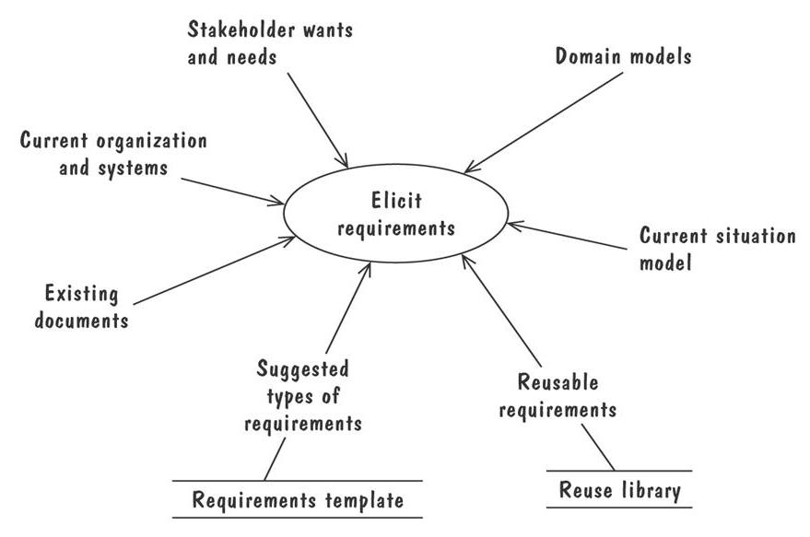
The Volere requirements process model suggests some additional sources for requirements

Slide 16
Chapter 4 Capturing the Requirement
4.3 Types of Requirements
1. Functional vs. non-functional requirements
Functional requirement（功能需求）:
---describes internal functions and an interaction
between the system and its environment
(描述系统内部功能或系统与外部环境的交互作用,涉及系统
输入应对,实体状态变化,输出结果,设计约束与过程约束等.)
  Examples: (practical functions)
    System shall communicate with external system X. (例如：一般通讯功能)
    Printing weekly paycheck : (一般功能)

Slide 17
Chapter 4 Capturing the Requirement
    When paychecks are issued? (某种条件下的功能)
    What input is necessary for a paycheck to be printed?
    (为完成某种功能而提出的附加功能)
design constraints(设计约束) (see table 4.2)
物理环境
接口：涉及输入输出的限制或约束条件。
用户
process constraints(过程约束) (see table 4.2)
资源 ：材料、人员或其它。
文档 ：类型、数量或其它。（涉及其针对性及要求等）
标准 ：

Slide 18
Chapter 4 Capturing the Requirement
Quality /nonfunctional requirement（质量需求）
---- describes some quality characteristic that the
software solution must possess
（描述软件方案必须具备的某些质量特征）
  Examples:
    Paychecks distributed no more than 4 hours after initial data are read.(性能)
    System limits access to senior managers(安全性)
    System will respond to query in not more than 3 seconds
Note: two requirements are elicited in formal way
Table 4.2----questions to get requirements

Slide 19
Chapter 4 Capturing the Requirement
2. Resolving Conflicts
We are bound to encounter conflicting ideas of what the requirements ought to be , so we and customer should prioritize requirements.
three categories of requirement prioritizations:
(大致的需求优先级划分为3类: )
A: those that absolutely must be met
B: those that are highly desirable but not necessary
C: those that are possible but could be eliminated
------(之所以有上述分类的原因：有的软件开发项目受到了
时间和资源的限制)

Slide 20
Chapter 4 Capturing the Requirement
making requirement testable (P151, siderbar4.4)
（使需求变得可测试）
----example: “water quality information must be
accessible immediately.”
“water quality records must be retrieved
within 5 seconds of a request.”
----three methods :
A: 针对需求确定一种量化的描述方法，避免模糊的表
达方式 （尽量以数字或数学模型刻画需求）
B: 将各种指代用词替换为实体的正式名称（需求不是
写小说--重名、化名不可以，“这些、那些”不可以)
C: 每个名词或事项应在需求文档中给出唯一定义。

Slide 21
Chapter 4 Capturing the Requirement
3. Two Kinds of Requirements Documents
Requirements definition: complete listing(完整的罗列)
of what the customer expects the system to do
Requirements specification (SRS): restates(重述) the
definition in technical terms or notations so that the
designer can start on the design
Configuration management: supports direct
correspondence between the two documents
( a set of procedures that track several stages )
(配置管理：使软件过程各阶段文档保持一致的系列过程)
(it provides the threads that tie the system parts together,
unifying components that have been developed separately)

Slide 22
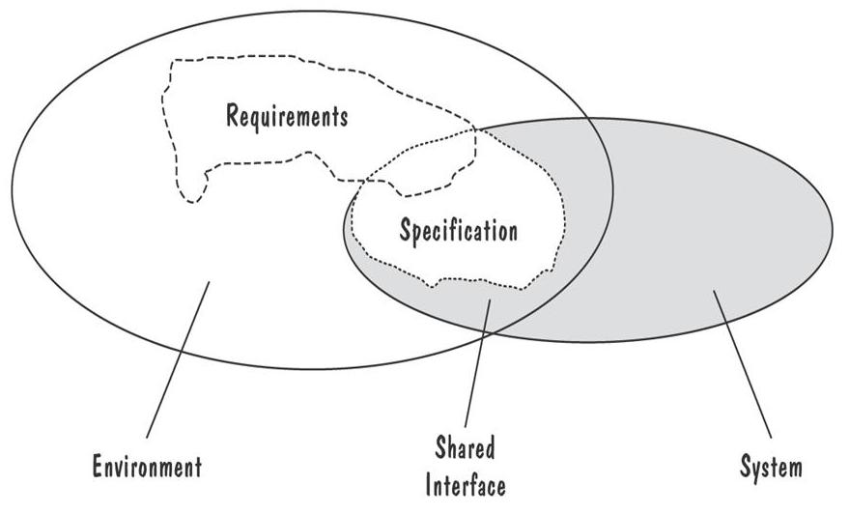
Requirements defined anywhwere within the environment's domain, including the system's interface
Specification restricted only to the intersection between environment and system domain

Slide 23
Chapter 4 Capturing the Requirement
软件配置管理的进一步说明
W.Babich 的解释性定义：
软件配置管理是一种标识、组织和控制修改的技术，目的是最有效的提高生产率。软件配置管理能协调软件开发，使混乱减少到最小。
软件配置管理的任务(大型项目开发时,下面每一项都可能展开:)
  ——制定软件配置管理计划
  ——确定配置标识规则
  ——实施变更控制
  ——报告配置状态
  ——进行配置审核
  ——进行版本管理和发行管理
配置管理工具:CVS,…….

Slide 24
Chapter 4 Capturing the Requirement
软件配置管理与软件开发过程的区别
  两类不同的变更：
    开发阶段内部发生的变更：
    开发过程解决不了的变更：
  变更的评估和批准以及变更实施都要由软件配置管理人员去做。
  开发过程应纳入配置管理过程的控制之下。
忽视软件配置管理可能导致的混乱现象
  发错了版本
  安装后不工作
  异地不能正常工作
  已经解决的缺陷过后又出现错误
  开发人员把产品拿出去出售赢利
  找不到最新修改了的源程序
  找不到编程序的人

Slide 25
Chapter 4 Capturing the Requirement
4.4 Characteristics of Requirements(需求的特征)
⓪ Types of Requirements Document（需求文档的类型）
  Physical environment
  Interfaces
  Users and human factors
  Functionality
  Documentation
  Data
  Resources
  Security
  Quality
  Quality assurance

Slide 26
Chapter 4 Capturing the Requirement
Note:
A:requirement: flow of information+constraints.
(Includes: source +transformation +destination +constrains)
B: three purposes of requirements:
X: understand ( the customers’s need )
Y: function+characteristic (will be realized by developer)
Z: verifying the rightness(of the requirements)
 characteristics(of high quality requirement):
A:correctness B:consistency C: accuracy
D: completeness …………H: (see P155-156)
● example:155

Slide 27
Chapter 4 Capturing the Requirement
4.5 Modeling Notation (建模符号描述系统 / 建模原语)
1. Reasons for requirements modeling:
A: two traits of engineering discipline :
(1): repeatable processes .
(2): standard notations for modeling .
B: significance of requirement modeling:
by restating the requirements in a completely different form from the customer’s original requests, we force the customer to examine our models carefully in order to validate the model’s accuracy .
C: notations of requirements modeling have different goals from that of notations of design modeling when decompose the two specifications
需求中的分解是
为了简化问题，
而设计中的分解
是为提高系统的
模块化、可维护
性、性能等质量属性

Slide 28
Chapter 4 Capturing the Requirement
2.面向对象建模
  哲学----世界是由物质构成的，物质之间有联系。
  程序----模拟客观世界，才能解决客观世界的问题。
----软件由若干程序实体(对象)组成，实体之间有
联系。
面向对象思想比较自然地模拟了人类认识客观世界的方式，面向对象的分析和设计应该从建模开始。构造模型通常出于以下几个目的：
  在着手解决一个复杂问题之前，对解决方案进行检测；
  用于同客户或其他相关人员进行交流；
  加强视觉效果；
  对复杂问题进行简化。

Slide 29
Chapter 4 Capturing the Requirement
面向对象建模
  模型是对事物的一种抽象，人们常常在正式建造实物之前，首先建立一个简化的模型，以便更透彻地了解它的本质，抓住问题的要害；
  在模型中，人们总是剔除那些与问题无关的、非本质的东西，从而使模型与真实的实体相比更加简单、易于把握；
  在建造一个复杂系统时，开发者必须从多种不同的角度来抽象系统，使用准确的符号来构造模型，然后检查这些模型是否符合系统的需求，并逐步添加细节，从而将这些模型转化成实现方案。
  建模语言 / 原语是面向对象建模中的一个非常关键的因素。
软件工程：从解决
一个特定的案例到
解决类问题的方法论

Slide 30
Chapter 4 Capturing the Requirement
UML的设计目标：
  运用面向对象概念来构造系统模型
  建立起从概念模型直至可执行体之间明显的对应关系
  着眼于那些有重大影响的问题
  创建一种对人和机器都适用的建模语言
UML概要
  UML由OMG与1997年11月批准为标准建模语言。
  UML建立在当今国际上最有代表性的三种面向对象方法（Booch方法，OMT方法，OOSE方法）的基础之上。
  UML是一种建模语言而不是一种方法，UML本身是独立于过程的。

Slide 31
Chapter 4 Capturing the Requirement
UML系列模型图
UML为人们提供了从不同的角度去观察和展示系统的各种特征的一种标准表达方式。在UML中，从任何一个角度对系统所作的抽象都可能需要用几种模型图来描述，而这些来自不同角度的模型图最终组成了系统的完整模型。
一般而言，我们可以从以下几种常用的视角来描述一个系统：
  系统的使用实例：从系统外部的操作者的角度描述系统的功能。
  系统的逻辑结构：描述系统内部的静态结构和动态行为，即从内部描述如何设计实现系统功能。
  系统的构成：描述系统由哪些程序构件所组成。
  系统的并发性：描述系统的并发性，强调并发系统中存在的各种通信和同步问题。
  系统的配置：描述系统的软件和各种硬件设备之间的配置关系。

Slide 32
Chapter 4 Capturing the Requirement
UML模型图（5类，10种）：
  用例图
  静态图（类图，对象图，包图）
  行为图（状态图，活动图）
  交互图（顺序图，合作图）
  实现图（构件图，配置图）
问题：小型团队的一般软件开发最少
可能使用哪几种图？

Slide 33
Chapter 4 Capturing the Requirement
UML主要文件：
  UML概要（UML Summary）
  UML语义（UML Semantics）
  UML表示法指南（UML Notation Guide）
  对象约束语言规约（Object Contraint language Specification）：该文件定义并介绍了一种对象约束语言（OCL），其用途是用来说明在图形化的系统模型中不能充分表达的建模信息。它是一种形式化语言。
http://www.rational.com/uml/index.jtmpl

Slide 34
Chapter 4 Capturing the Requirement
(1). UML use-case diagrams （用例图）
从本质上将，一个用例是用户（或角色）与计算机之间为达到某个目的的一次典型交互作用：
  用例描述了用户提出的一些可见的需求；
  用例可大可小；
  用例对应一个具体的用户目标
  用例也必须描述用户没有直接提出的一些需求；
用例图描述系统外部的执行者与系统的用例之间的某种联系。
  所谓用例是指对系统提供的功能（或称系统的用途）的一种描述；
  执行者是那些可能使用这些用例的人或外部系统；
  用例和执行者之间的联系描述了“谁使用哪个用例”。

Slide 35
Chapter 4 Capturing the Requirement
  用例图着重于从系统外部执行者的角度来描述系统需要提供哪些功能，并且指明了这些功能的执行者是谁；
  用例图在UML方法中占有十分重要的地位，人们甚至称UML是一种用例图驱动的开发方法。
用例图中的图符：
  用例
  执行者
  系统：用于界定系统功能范围(边界)，描述该系统功能的用例都置于其中，而描述外部实体的执行者都置于其外。
  关联：连接执行者和用例，表示执行者所代表的系统外部实体与该用例所描述的系统需求有关。

Slide 36
Chapter 4 Capturing the Requirement
关于“用例驱动”的若干解释：
用例驱动战略可以通过在该问题中添加几个字来描述：需要该系统为每个用户做什么？这几个字有着重大意义。它们迫使我们从用户的利益角度出发进行考虑，而不仅仅是考虑系统应当具有哪些良好功能 。
用例并不仅仅是定义一个系统的需求的一个工具，它们还驱动系统的设计、实现和测试。
  基于用例模型，软件开发人员创建一系列的设计和实现模型来实现各种用例。开发人员审查每个后续模型，以确保它们符合用例模型。测试人员将测试软件系统的实现效果，以确保实现模型中的组件正确实现了用例。这样，用例不仅启动了开发过程，而且与开发过程密切结合在了一起。
  “用例驱动”意指开发过程将遵循一个流程：它将按照一系列由用例驱动的工作流程来进行。首先是定义用例，然后是设计用例，最后, 用例是测试人员构建测试案例的部分来源。

Slide 37
Chapter 4 Capturing the Requirement
用例图中的其他图符：
  A B 使用：由用例A连向用例B,表示用例A中使用了用
  例B中的行为或功能。
  A B 扩展：由用例A连向用例B，表示用例B描述了一项
  基本需求，而用例A则描述了该基本需求的
  特殊情况。
  注释体：对UML实体进行文字描述
  注释连接：将注释体与要描述的实体连接，说明该
  注释体是针对该实体所进行的描述。
«使用»
«扩展»

Slide 38
Chapter 4 Capturing the Requirement
设置边界
更新帐目
贸易经理
风险分析
«使用»
交易估计
«使用»
评价
营销人员
进行交易
«扩展»
超越边界
销售人员

Slide 39
Chapter 4 Capturing the Requirement
用例模型的获取：
  获取执行者
  获取用例
获取执行者：
  谁使用系统的主要功能（主要使用者）？
  谁需要系统支持他们的日常工作？
  谁来维护、管理系统使其能正常工作（辅助使用者）？
  系统需要控制哪些硬件？
  系统需要与其他哪些系统交互？
  对系统产生的结果感兴趣的是哪些人？

Slide 40

Chapter 4 Capturing the Requirement
获取用例：
  执行者要求系统提供哪些功能？
  执行者需要读取、产生、删除、修改或存储系统中的信息有哪些类型？
  必须提醒执行者的系统事件有哪些？
  执行者必须提醒系统事件有哪些？怎样把这些事件表示成用例中的功能？
注意事项:
  用例只跟参与者打交道, 不能把功能分解成大堆用例 .
  用例不能是内部实现, 也不能没有结果 .
关键问题:
刻画用例图详细到什么
时候为止?
答: 一直画到接近系统内部实现就可以停止分解

Slide 41
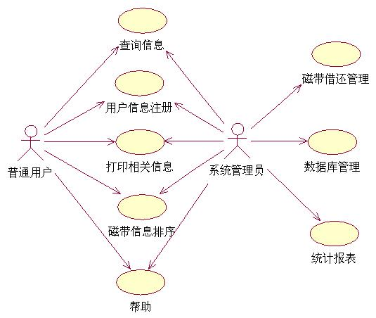
磁带信息管理系统用例模型
问题: 有没有别的
系统设想? 例如:
能否可以让用户
直接使用磁带借
还管理？
问题: B/S结构的
系统时怎样改动
用例图?改动什么?
增加什么?(门户?)
(预申请的概念？)

Slide 42
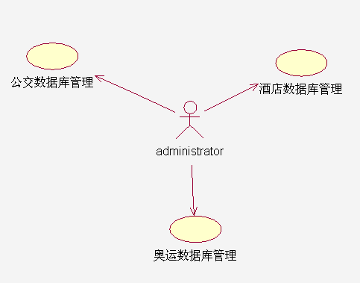
Chapter 4 Capturing the Requirement
(2).

Slide 43
OLYMPIC03-3用例规约：
用例名称： | 酒店数据库管理
角色： | 管理员
用例ID： | OLYMPIC03－3
说明： | 管理员进入数据库进行更新并传到客户端
输入： | 需要修改的酒店数据库信息
加工： | 无
输出： | 无
前置条件： | 管理员进入服务器端
基本事件流: | 1.管理员根据实际情况更新酒店数据库， 2.将更新后的数据库传到客户端。
可选事件流： | 管理员输入的数据与数据类型不匹配，系统提示错误并重新输入。
后置条件： | 数据库得到更新并传到客户端
OLYMPIC03-3用例规约：
(2).

Slide 44
Chapter 4 Capturing the Requirement
(2). UML Class Diagrams（类图）
  在面向对象的建模技术中，类、对象和它们之间的关系是最基本的建模元素。对于一个想要描述的系统，其类模型、对象模型以及它们之间的关系揭示了系统的结构。
  类图描述了系统中的类及其相互之间的各种关系，其本质反映了系统中包含的各种对象的类型以及对象间的各种静态关系（关联，子类型）。
  详见第六章----需求及设计阶段类图的生成演化过程
(3) Other UML diagrams

Slide 45
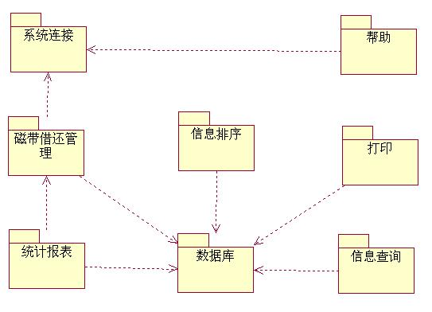
A：包图的结构
包图

Slide 46
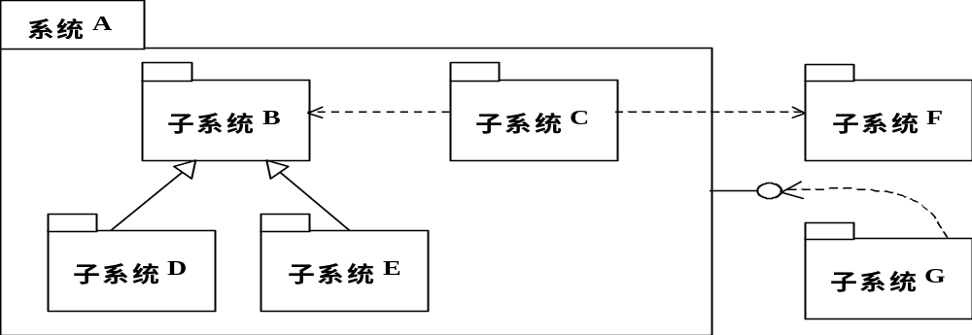
Chapter 4 Capturing the Requirement
图##.31说明了包的图示表达和包之间的关系。由图可见，包之间也存在类似类之间的继承、引用等依赖关系；包也可以有接口，接口与包之间用带小圆圈的实线相连。图中，B、C、D、E在A中，C依赖于B，C也依赖于外部的F，D、E分别继承了B，G使用了A的接口。
包也有可见性，例如私有、公有、保护，用以控制外部包对包中内容的访问。
图##.31：包的图示和包之间的关系

Slide 47
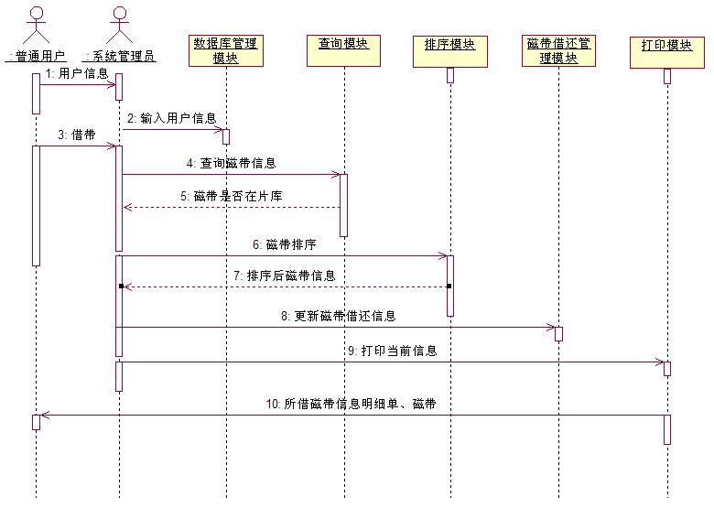
B: 时序图结构
注意:什么时候发送消息?
答: 消息就是在调用某个类或对象的方法时,由系统自动发送消息给相关实体
Actor----界面类----控制类----实体类----执行方法

Slide 48
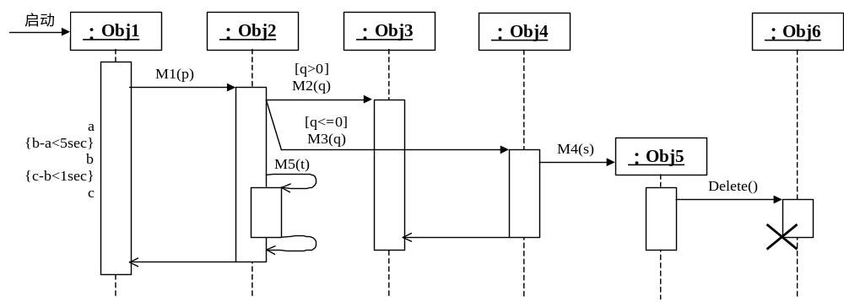
Chapter 4 Capturing the Requirement
图##.35：时序图的图示表示举例
B: 序列图：图##.35给出了图示，其中， M2和M3是有条件的互斥消息，M4消息创建了对象Obj5，它的delete消息则撤销了对象Obj6，M5消息进行了递归调用，Obj1左面的标签和约束指明了a、b、c三点之间的时间约束要求。
序列图中的对象可以是并发执行的，每一个对象有自己运行的线程控制着。这时，需要通过激活、异步消息、同步控制和活动对象来表示。
序列图有两种，一种是描述特定对象之间生存期中消息通信的所有情节，称作一般序列图；一种是描述消息通信的个别情节的实例序列图，如果需要描述所有的情节，则需要多个实例序列图。

Slide 49
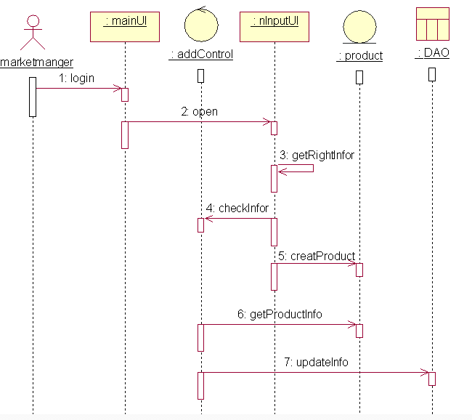
雅芳电子商务系统----添加产品
(2).

Slide 50
Chapter 4 Capturing the Requirement
C: 部署图
----布署图描述了系统在运行时的物理结构、配置和关系，涉及处理器、设备、通讯等硬件单元和软件部件。布署图的描述是基于代表硬件单元的节点之上的。
----节点是系统中计算资源的代表，每个节点是一个计算机设备及受其管理支配的、处理器、打印机、通讯设备等，以及在其上运行的类、对象等部件。通过这些部件的识别，可以跟踪确认系统的组成以及组成间的关系和在硬件上的配置关系。
----节点按照硬件资源标识。节点的描述包括三方面：位置（标识）、构成（包含的硬件设备和软件部件）、能力（计算能力、计算功能、等）。
----可以把节点作为类或实例加以描述。节点类描述了具有相同特性的等待实例化的节点，实例代表了实际出现的节点。

Slide 51
Chapter 4 Capturing the Requirement
----在把部件分配给节点时，需要考虑许多因素。例如：资源和能力的利用、地理位置对功能实现和系统性能的影响、资源配置与效率的发挥、保密和安全性的实现、系统综合性能的影响、可扩展和可移植等特性的影响。
----复杂的系统需要在全面分析的基础上建立布署图，并在深入和详细研究后对布署图进行扩展和完善，必要时需要综合考察不同设计方案。
----奥运福娃架构图及部署图 （ 如下页图所示：）
采用MVC模型，实现表现层和控制层的分离，提高可重用性、可移植性 。
注意在客户端、服务器、数据库服务器等的具体部署情况。

Slide 52
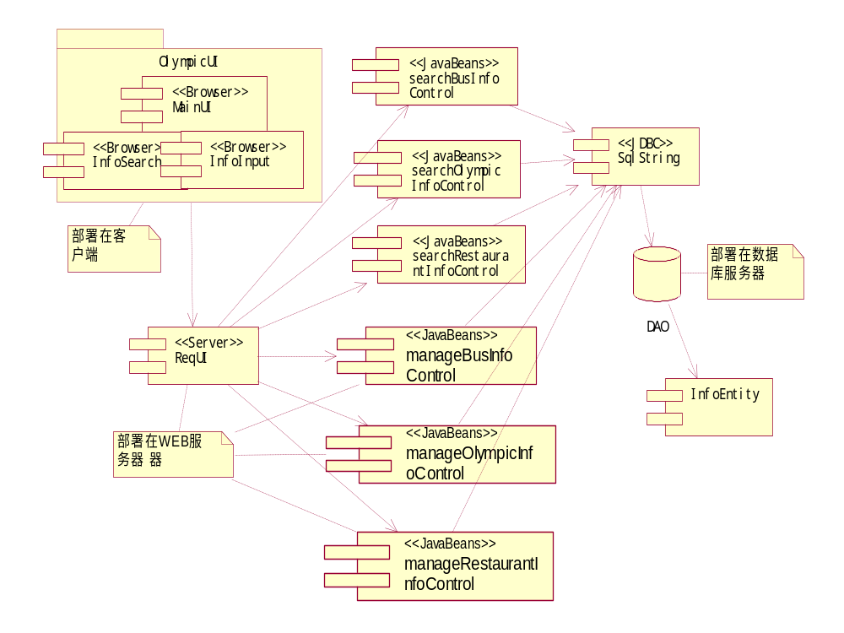
Chapter 4 Capturing the Requirement
(2)

Slide 53
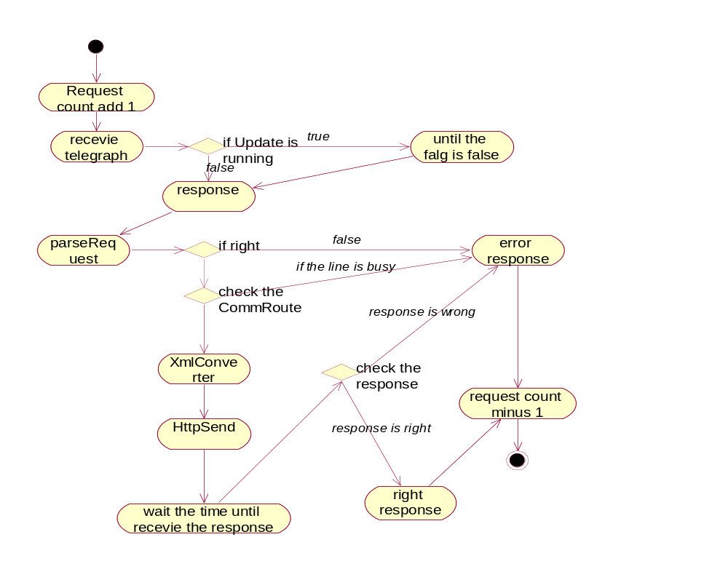
D:活动图结构

Slide 54
Chapter 4 Capturing the Requirement
2+. 类图的设计-----与软件设计的模式有关
  不会设计模式就不是真正的编程高手, 更不是高水平的系统分析员和优秀的软件设计师 !
  数十种软件设计模式, 数十个软件设计水平成长的故事 !
  设计模式浅谈------薪资计算实例 (附加java程序及类图)
    简单工厂模式
    工厂模式
    抽象工厂模式

Slide 55
Chapter 4 Capturing the Requirement
3. How to Express Requirements (需求的表达方式)
Note: A: drawback in using natural language
(其一: 所有使用者必须用同样方式解释含义,但这很难
其二:用自然语言写需求,则不易识别系统的各种元素)
B: benefit defining requirement in formal notation
(以严格可控制的方式定义需求,将使其易追踪和管理)
(1). Static descriptions(静态描述) : (only define the
entities/objects, their attributes and the relationships, not
describe how relationships change with time)
 Indirect reference（间接引用）
  Example: k equations in n variables
 Recurrence relations （递归关系）
  Example: F(0)=1; F(1)=1; F(n+1)=F(n)+F(n-1
● Axiomatic definition（公理式定义）

Slide 56
Chapter 4 Capturing the Requirement
❍ Expression as a language（语言表达式）
  Example: Backus-Naur form---将需求描述成正则语言的“串”
■ Data Abstraction（数据抽象）
----is a technique for describing what data are for,
rather than how they look or what they are called
Note: data-type dictionary(only list data type)
data modeling: data-type+relationships
A: data-type/class
  Example : student record
  ----define the data type by text style
B: relationship: --------the relation between objects
include the relation between data-types
实际上是
对象图

Slide 57
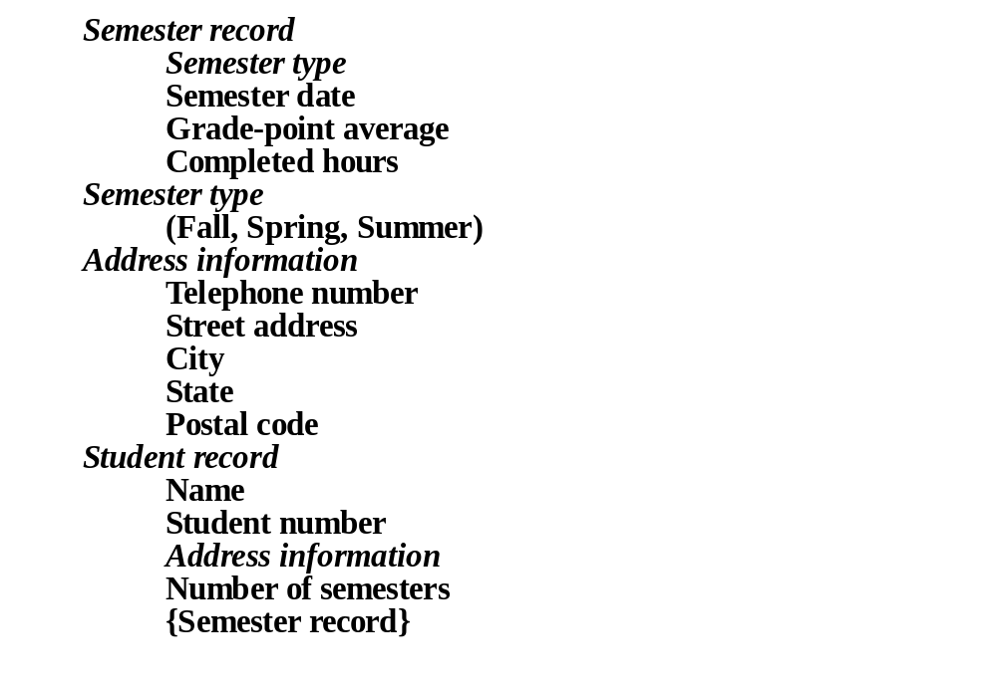
Chapter 4 Capturing the Requirement

Slide 58
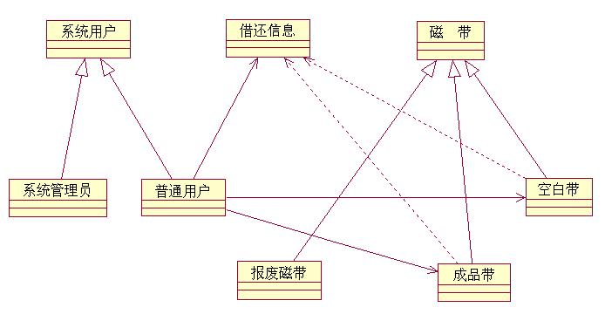

Slide 59
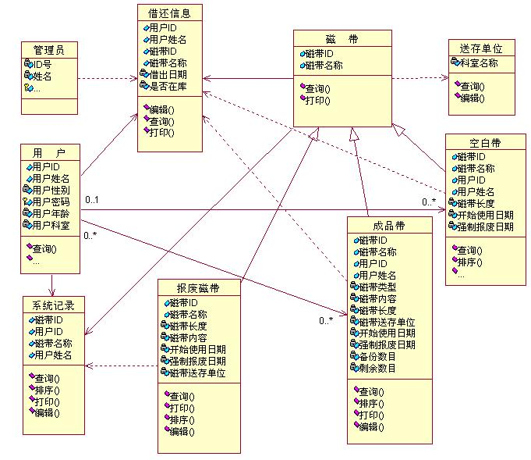

Slide 60
Chapter 4 Capturing the Requirement
问题讨论:
(1): 由描述数据类型极其处理.可以导出类图.
(2): 由描述功能类型极其涉及的数据.也可以导出类图.
(以上是两种设计理念)
(3): 若类图等还不足于描述数据, 那只好再用别的非UML描述手段予以补充了. (例如ER图等等很多类型)

Slide 61
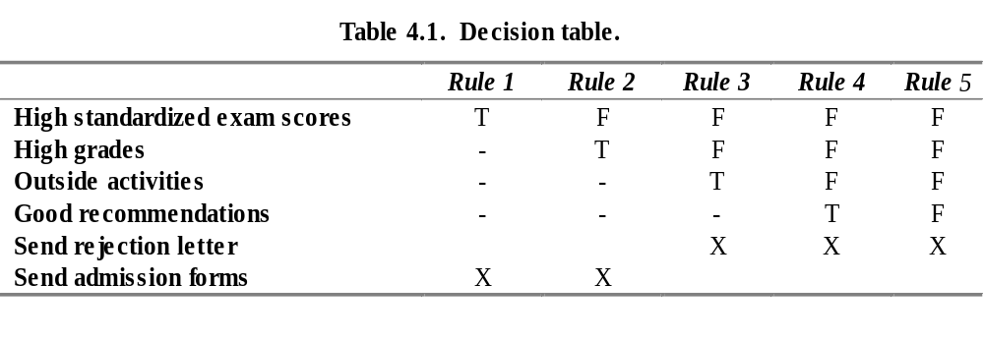
Chapter 4 Capturing the Requirement
(2). Dynamic descriptions（动态描述）
system states change over time general description
stimulus(激励) (dynamic description)
 Decision tables（判定表）
conditions rule action

Slide 62
Chapter 4 Capturing the Requirement
 Functional descriptions and transition diagrams
（功能性描述和变迁图）
  f(Si, Cj) = Sk
(3). Object-oriented specifications
(面向对象的规格说明)
note: A: functional approach
----describes how inputs are transformed to outputs
B: object-oriented approach
----focuses on the entities enacting
X: what do entities look like?
Y: what can we do with the entity?
Z: what aspects of entities and processes are
persistent over time?

Slide 63
Chapter 4 Capturing the Requirement
several notions
A: object: Each entity in the system is an object
B: method or operation: is an action that can be
performed directly by the object or can happen
to the object.
C: Encapsulation: the methods form a protective
boundary around an object
D: Class hierarchies of objects---- ( encourage
inheritance )
E: Multiple inheritance:
F: Polymorphism: same method for different
objects, each with different behavior

Slide 64
Chapter 4 Capturing the Requirement
advantages: is that the object and method
descriptions are closely associated with
the application domain for which the
software is to be built
( more practical than traditional approach )
three models of OMT(Object Modeling Technique)
A: object model ----对象的继承关系等等(P160)
B: dynamic model ----状态图等(P166)
C: functional model: like DFD (in P172), use case , etc.

Slide 65
Chapter 4 Capturing the Requirement
4. Additional Requirements Notations
（其他的需求描述系统）
Data Flow Diagrams（DFD数据流图）(P172)
purpose: describe how the data flows into the system,
how they are transformed,and how they
leave the system. (the emphasis is always
on the flow of the data,not on the flow of
control)
organization:
加工 数据流向 数据集合 外部项

Slide 66
Breakchart day
Commercial break
Episode
Select suitable time
Ratecard segment
Suitable time
Spot rate
Predicted rating
Price the time
Unavailable campaign
Ratecard period
Commercial spot
Priced time
Advertising agencies
Campaign requirement
Advertising campaign
Create suggested campaign
Suggested campaign
Advertising agency
Piccadilly Television Airtime Sales
Product
Unavailable campaign

Slide 67
Chapter 4 Capturing the Requirement
5. Object Constraint Language(OCL)
----is specially designed for expressing constraints on
object models(对象的约束说明), and introduces
language constructs for navigating from one object
to another via association paths, for dealing with
collections of objects, and for expressing queries
on object type .
----example: figure 4.18 (P180)

Slide 68
Chapter 4 Capturing the Requirement
4.6 Requirements and Specification Languages
1. UML (OMG2003)
1+9 graphical modeling notations
+ OCL constraint language
2. SDL(Specification and Description Language)
(ITU2002)
three graphical diagrams
+ algebraic specifications for defining
complex data types

Slide 69
Chapter 4 Capturing the Requirement
详细
评论
一个
现有
产品
比详
细想
象一
个新
产品
要容
易得
多！
4.7 Prototyping requirements(原型化需求)(P191)
cause:A: 用户有时不能严格确定自己的详细/完整的需求
B: 用户有确定的需求,但开发者自己无法肯定方案是否真实可行
C: 建立原型可帮助获取需求的细节(P191-s2-L8)---需改进的地
方、多余的特征、缺失的功能等。以帮助用户确定最终方案。
1. Throw-away prototypes（抛弃式原型）
----仅用于了解问题、探索可行性，并不打算用来作为将来
实际提交系统的一部分，而是用完扔掉。
2. Evolutionary prototypes（进化式原型）
----用于了解问题，并作为将来准备提交的系统的一部分。
Rapid prototyping (both upper techniques)
feature: prototyping before designing
help to understand requirement to decide
final design。

Slide 70
Chapter 4 Capturing the Requirement
3. Example ----prototyping use interface in the
stage of requirement capturing
(P191-192), (fig4.23, 4.24, 4.25)
4. Purpose: (of prototyping requirements)
A: 有的需求难以用文字和符号说明,而原型可以帮助我们解
决这个问题---- find “good look and feel”（原型化的
过程可帮助我们找到 “好的视觉和感觉”）。
B: evaluate efficiency and performance ( about
nonfunctional requirements )。
（对非功能性需求，可以评价性能和效率）。

Slide 71
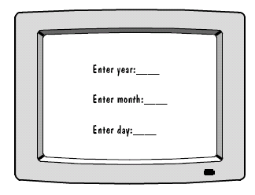
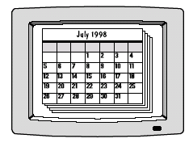
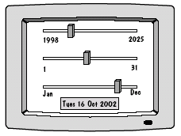
Several
prototypes

Slide 72
Chapter 4 Capturing the Requirement
4.8 Requirements documentation（需求文档化）
1. Necessity:  digital requirement is important
for cross-reference in every stage
 for configuration management
2. Requirements definition document (需求定义)
---- what the customer wants
  general purpose
  background and objectives of system
  description of customer-suggested approach
  detailed characteristics
  operational environment

Slide 73
Chapter 4 Capturing the Requirement
3. Requirements specification document
(SRS: 需求规格说明文档)
----what the designers need to know
  Document system’s interface
  Restate functionality formally
  Restate quality requirement
 explain: ( mathematical models or formal terms )
 example: (P197)----IEEE template of <SRS>----Fig4.26
● example: next page

Slide 74
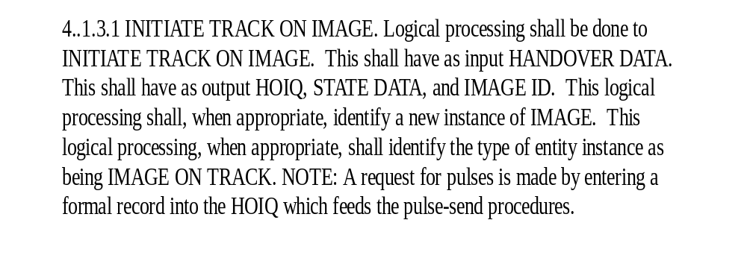
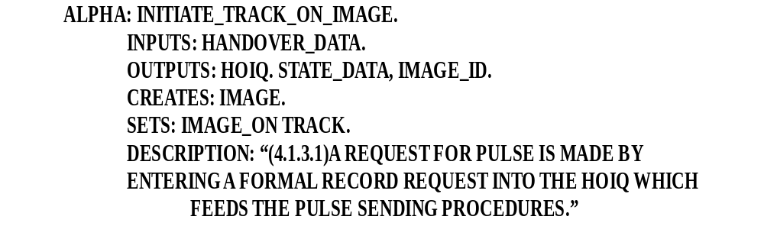
Example

Slide 75
Chapter 4 Capturing the Requirement
4.8++ Participants in requirements process
1. Participants:
  Contract monitors
  Customers and users
  Business managers
  Designers
  Testers
  Requirements analysts
2. The ability about analysts:(“sorting ability”)
---- people skill + technical skill (社交能力加技术能力)
---- table 4.1（P148/next page）

Slide 76
How developers see users
How users see developers
Users don‘t know what they want.
Developers don‘t understand operational needs.
Users can‘t articulate what they want.
Developers place too much emphasis on
technicalities.
Users have too many needs that are politically
Developers try to tell us how to do our jobs.
motivated.
Users want everything right now.
Developers can‘t translate clearly-stated needs into a successful system
Users can‘t prioritize needs.
Developers say no all the time.
Users refuse to take responsibility for the system.
Developers are always over budget.
Users are unable to provide a usable statement of needs
Developers are always late.
Users are not committed to system development projects.
Developers ask users for time and effort, even to the detriment of the users?important primary duties.
Users are unwilling to compromise.
Developers set unrealistic standards for requirements definition.
Users can‘t remain on schedule.
Developers are unable to respond quickly to legitimately changing needs

Slide 77
Chapter 4 Capturing the Requirement
4.9 Requirements validation
1. Requirements validation
 definition: (the process of determining that the
specification is consistent with the
requirements definition)
 steps: A: specification ^{be traced}definition document
B: definition document ^{be traced}specification
● techniques: table 4.3
2. Requirements review
 Review goals and objections of system.
Compare requirements with goals and objectives.
 Describe operational environment.
检查需求规格文档与定义的对应性
复审在团队软件工程中是常规性方法
(1)我校某学生在外资公司实习的失败
经历(我的程序凭什么得让别人检查啊?).
(2)一个专科学生在微软的成功经历(见word文本)
一种常用的validate方法

Slide 78
Chapter 4 Capturing the Requirement
● Examine
  interfaces
  information flow
  functions
❍ Check for omissions,incompleteness,inconsistency
■ Document risk
□ Discuss how system will be tested.(test plan)
3.Example

Slide 79
Chapter 4 Capturing the Requirement
4.10 measuring requirements
1. Focus on: product (definition and specification)
process
resource
2. Measurement
product: A: number of requirement(size)
B: evaluating the requirement document
process: the number of changes to requirement and the
causes which led to change .
resource(X)

Slide 80
Chapter 4 Capturing the Requirement
4.11 Choosing a Requirements Specification
Technique
1. Evaluation for specification methods
----no technique that is best for all projects
----we must get a set of criteria to determine
which technique is most suitable
2. A set of criteria

Slide 81
Chapter 4 Capturing the Requirement
2. A set of criteria
Applicability
Implementability
Testability/simulation
Checkability
Maintainability
Modularity
Level of
abstraction/expressibility
Soundness
Verifiability
Run-time safety
Tools maturity
Looseness
Learning curve
Technique maturity
Data modeling
Discipline

Slide 82
Chapter 4 Capturing the Requirement
3. Example: table 4.4
Focus:
A: We must realize that no requirements specification
technique is complete
B: We must consider “bounding” the characteristics of
the individual project and the preferences of
developers or customers

Slide 83


Chapter 4 Capturing the Requirement
Moving from Work-Down to Value-Up Practices
  The Driving Forces for Change
  The Business Context for Software Development
  A Value-Up Approach to Software Development
  Comparing Value-Up and Work-Down Practices
  The Core Principles of Value-Up
  The Importance of Project “Flow”
  Measuring Flow
  Exercise: Work-Down vs. Value-Up

Slide 84








Security
Regulatory Compliance
Competition
Technology
Change
Cost
Reduction and
Outsourcing
Agility
Customer
Connection
End User
Productivity
Business Results
and New Value

Slide 85

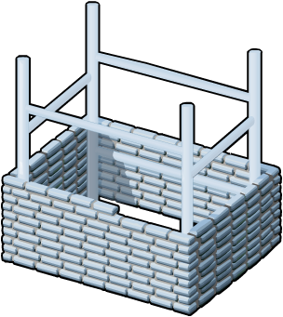

Civil Engineering
Software Engineering
Supporting Value-Up Practices with Visual Studio Team System (VSTS)
Design risks are low
Design cost is small relative to build cost
Opportunity to deliver incremental value is rare
Design can evolve as lessons are learned
Design and build costs are relatively equal
Delivering incremental value is beneficial

Slide 86




Work-down
Value-up
Plan
Task 1
Task 2
Task 3
Task 4
In traditional project management tasks are decomposed into items and checked off as completed
Value-up methods deliver incremental value for the customer to evaluate each iteration

Slide 87

Work-down
Value-up
Planning and
change process
Get planning and design right up front
Change happens, embrace it
Primary measurement
Task completion
Only deliverables that the customer count
Definition of quality
Conformance to specification
Value to the customer
Acceptance of variance
Tasks can be identified and estimated deterministically
Variance is part of all process flows
Intermediate
work products
Documents, models, and other artifacts are necessary
Just enough to minimize the uncertainty
Troubleshooting approach
Time, resource, functionality and quality
Find and remove the bottlenecks
Approach to Trust
Monitor and measure performance relative to plan
Pride of workmanship and teamwork

Slide 88

Increase ROI by making continuous flow of value the focus
Reliable results by engaging customers at frequent intervals (shared ownership)
Expect uncertainty and manage for it (through iteration, anticipation and adaptation)
Unleash creativity and innovation by recognizing that the individuals are the source of value
Boost performance through group accountability
Improve effectiveness and reliability through specific strategies, processes and practices

Slide 89

Flow is central to value-up thinking and practices
  Working software and completed documentation are the work products that count
  Software to the customer is measured regularly
Example, Extreme Programming and the flow of “customer value”
Working software delivered
to the customer at
regular intervals
Customer satisfaction is
measured at regular
intervals

Slide 90

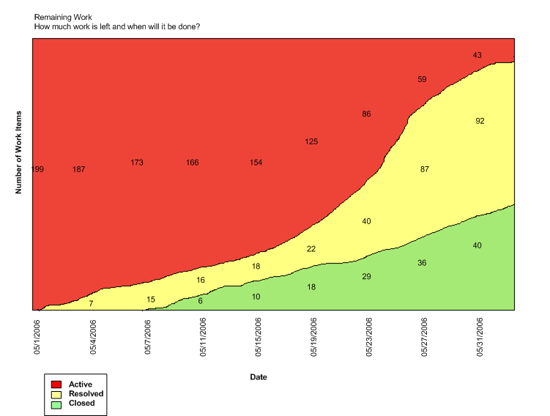
Bulge in the resolved scenario area, indicating a bottleneck in testing
Slope of closed line will not approach the backlog height by iteration end

Slide 91

How do you handle planning and process change?
What is your primary measurement of progress?
How do you define quality?
How do you view variance?
What are your intermediate work products?
How do you troubleshoot a project?
Who do you trust?

Slide 92

Why Value-Up Requires Tooling
Benefits of a Common Product Backlog
Benefits of Instrumenting Daily Activities
Assessing Quality
Assessing Quality (Continued)
Benefits of Iterative Development

Slide 93


The manual tracking of project progress is inefficient
  Manual processes, and disparate tools lead to inaccurate information
  Much time and effort is wasted
Tooling is required to
  Reduce the overhead and costs
  To provide automated instrumentation of processes
  To provide change management and auditing
  (particularly for regulatory compliance)

Slide 95
   ⑦ ⑧⑨⑩

Slide 96
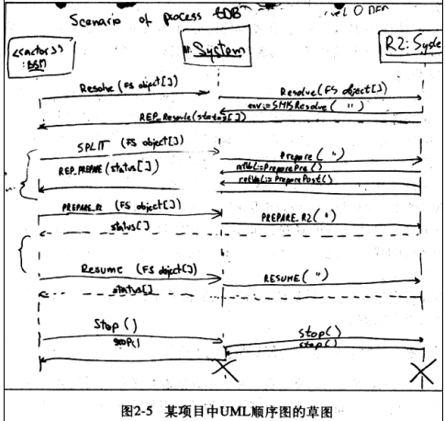
敏捷建模草图示例

